Slide 1


Algoritmos e Programação de Computadores
Aula 02 - Algoritmos
Prof. Dr. Rodolfo Carneiro Cavalcante
rodolfo.cavalcante@arapiraca.ufal.br
Universidade Federal de Alagoas
Campus de Arapiraca

Slide 2

Aulas Anteriores
O que é um computador?
O que há dentro de um computador?
Qual o propósito de um sistema de computação?
Hardware e Software
Hoje: Algoritmos
Curso de Ciência da Computação - UFAL Arapiraca - Prof. Dr. Rodolfo Carneiro

Slide 3

Algoritmo
Problema da ordenação
preciso colocar algumas pessoas em ordem crescente de acordo com a altura
Curso de Ciência da Computação - UFAL Arapiraca - Prof. Dr. Rodolfo Carneiro

Slide 4
Algoritmo
Problema da ordenação
Regras: Só consigo comparar duas pessoas por vez
Cada elemento está em uma posição de memória
Curso de Ciência da Computação - UFAL Arapiraca - Prof. Dr. Rodolfo Carneiro

Slide 5
Algoritmo
Problema da ordenação: projetar solução
buscar o menor e colocar na primeira posição, o segundo menor na segunda…
Curso de Ciência da Computação - UFAL Arapiraca - Prof. Dr. Rodolfo Carneiro

Slide 6
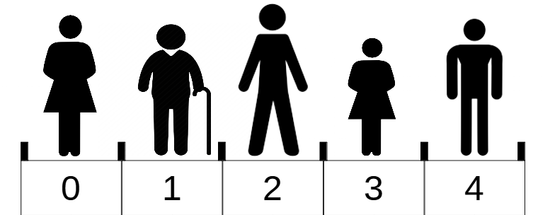
Algoritmo
Curso de Ciência da Computação - UFAL Arapiraca - Prof. Dr. Rodolfo Carneiro

Slide 7
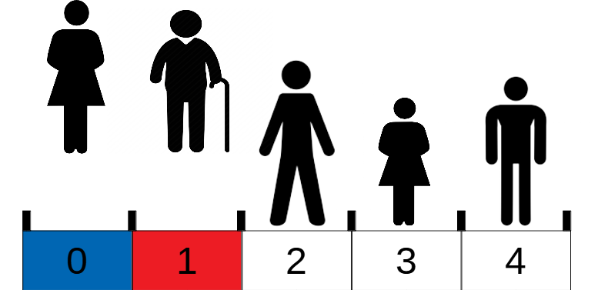
Algoritmo
Curso de Ciência da Computação - UFAL Arapiraca - Prof. Dr. Rodolfo Carneiro

Slide 8

Algoritmo
Curso de Ciência da Computação - UFAL Arapiraca - Prof. Dr. Rodolfo Carneiro

Slide 9
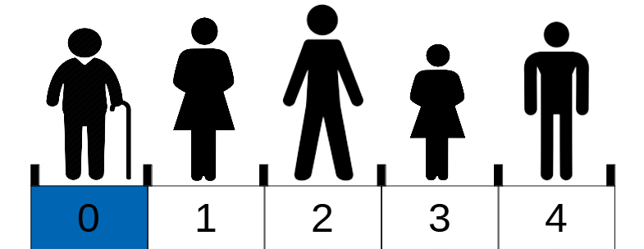
Algoritmo
Curso de Ciência da Computação - UFAL Arapiraca - Prof. Dr. Rodolfo Carneiro

Slide 10
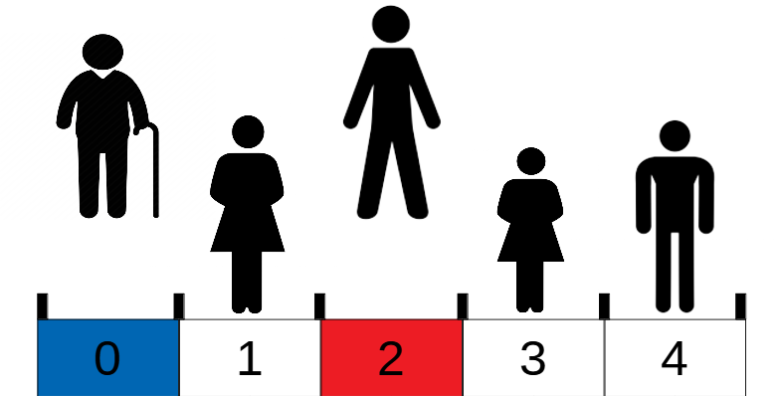
Algoritmo
Curso de Ciência da Computação - UFAL Arapiraca - Prof. Dr. Rodolfo Carneiro

Slide 11
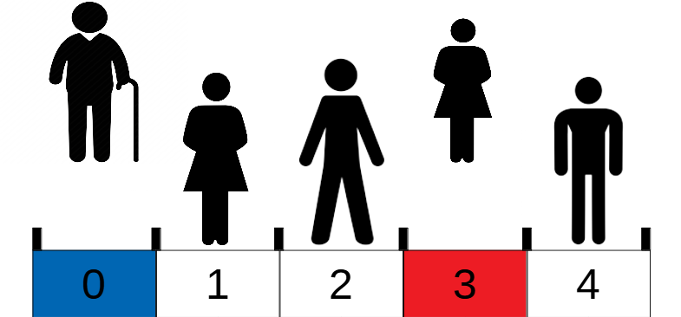
Algoritmo
Curso de Ciência da Computação - UFAL Arapiraca - Prof. Dr. Rodolfo Carneiro

Slide 12
Algoritmo
Curso de Ciência da Computação - UFAL Arapiraca - Prof. Dr. Rodolfo Carneiro

Slide 13
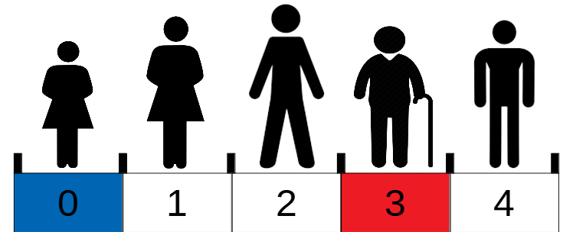
Algoritmo
Curso de Ciência da Computação - UFAL Arapiraca - Prof. Dr. Rodolfo Carneiro

Slide 14
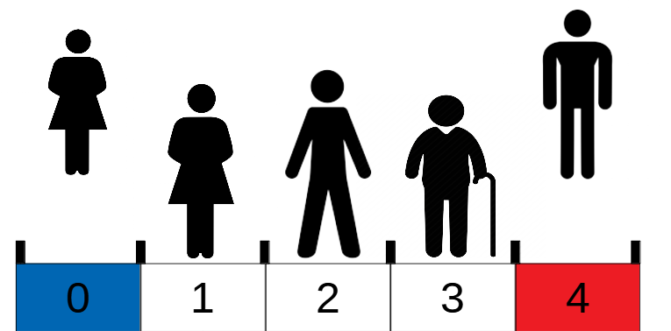
Algoritmo
Curso de Ciência da Computação - UFAL Arapiraca - Prof. Dr. Rodolfo Carneiro

Slide 15
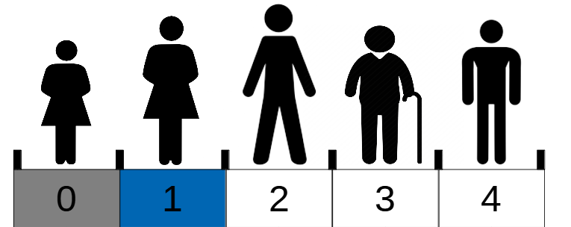
Algoritmo
Curso de Ciência da Computação - UFAL Arapiraca - Prof. Dr. Rodolfo Carneiro

Slide 16
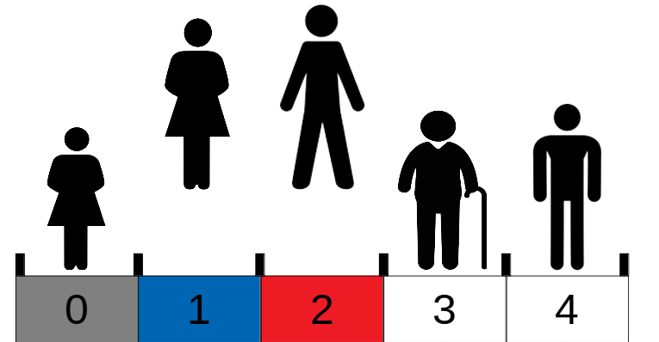
Algoritmo
Curso de Ciência da Computação - UFAL Arapiraca - Prof. Dr. Rodolfo Carneiro

Slide 17
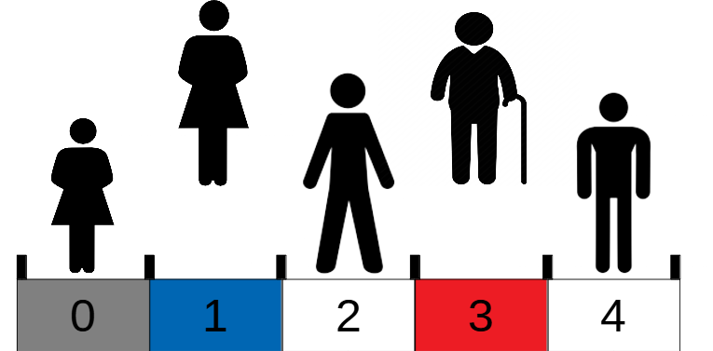
Algoritmo
Curso de Ciência da Computação - UFAL Arapiraca - Prof. Dr. Rodolfo Carneiro

Slide 18
Algoritmo
Curso de Ciência da Computação - UFAL Arapiraca - Prof. Dr. Rodolfo Carneiro

Slide 19
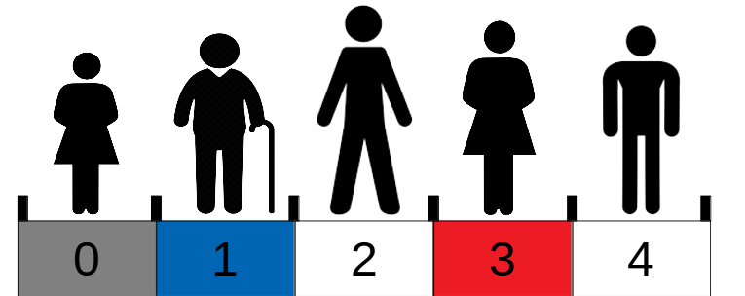
Algoritmo
Curso de Ciência da Computação - UFAL Arapiraca - Prof. Dr. Rodolfo Carneiro

Slide 20
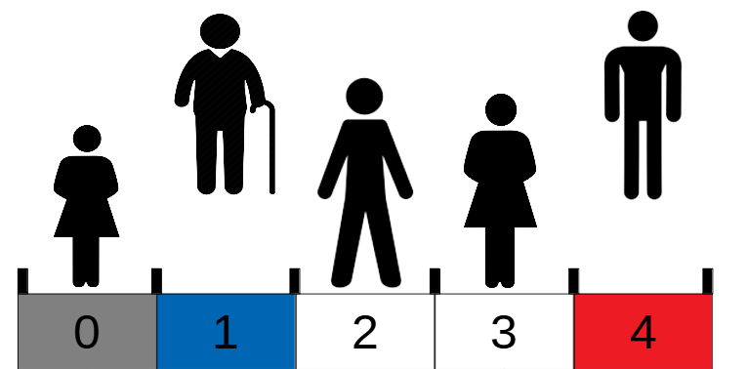
Algoritmo
Curso de Ciência da Computação - UFAL Arapiraca - Prof. Dr. Rodolfo Carneiro

Slide 21
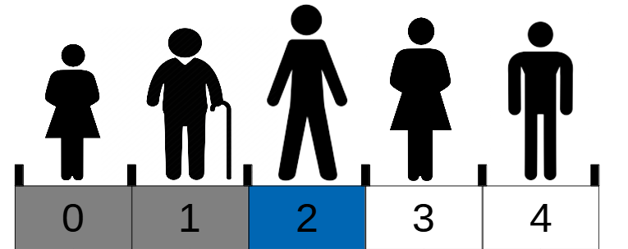
Algoritmo
Curso de Ciência da Computação - UFAL Arapiraca - Prof. Dr. Rodolfo Carneiro

Slide 22
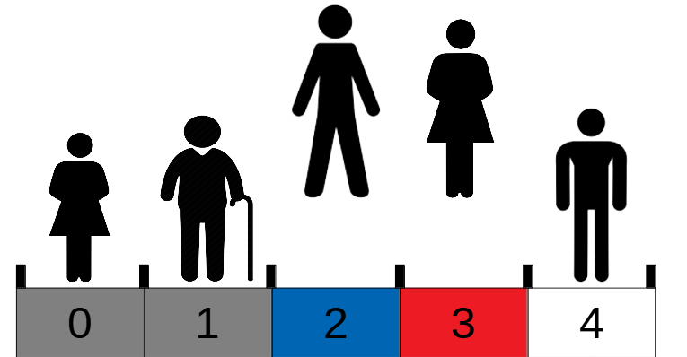
Algoritmo
Curso de Ciência da Computação - UFAL Arapiraca - Prof. Dr. Rodolfo Carneiro

Slide 23
Algoritmo
Curso de Ciência da Computação - UFAL Arapiraca - Prof. Dr. Rodolfo Carneiro

Slide 24
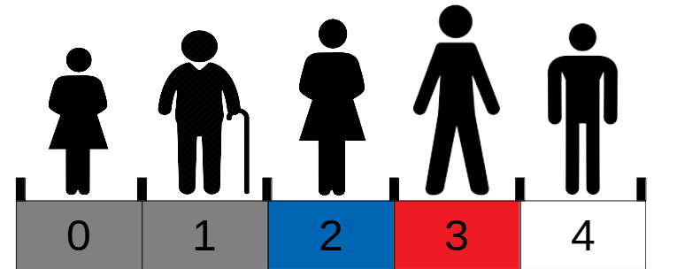
Algoritmo
Curso de Ciência da Computação - UFAL Arapiraca - Prof. Dr. Rodolfo Carneiro

Slide 25
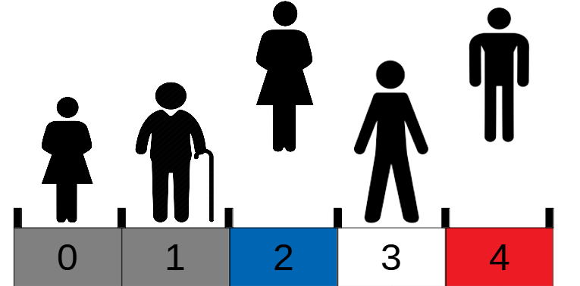
Algoritmo
Curso de Ciência da Computação - UFAL Arapiraca - Prof. Dr. Rodolfo Carneiro

Slide 26
Algoritmo
Curso de Ciência da Computação - UFAL Arapiraca - Prof. Dr. Rodolfo Carneiro

Slide 27
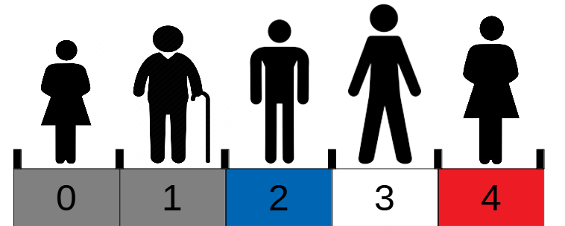
Algoritmo
Curso de Ciência da Computação - UFAL Arapiraca - Prof. Dr. Rodolfo Carneiro

Slide 28
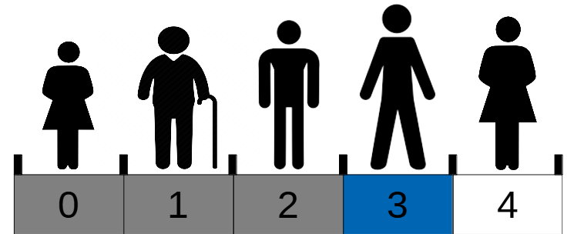
Algoritmo
Curso de Ciência da Computação - UFAL Arapiraca - Prof. Dr. Rodolfo Carneiro

Slide 29
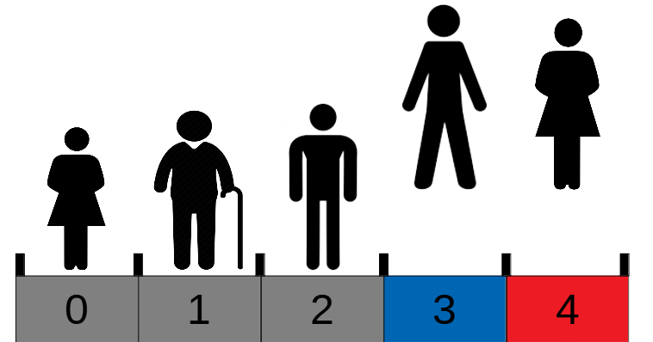
Algoritmo
Curso de Ciência da Computação - UFAL Arapiraca - Prof. Dr. Rodolfo Carneiro

Slide 30
Algoritmo
Curso de Ciência da Computação - UFAL Arapiraca - Prof. Dr. Rodolfo Carneiro

Slide 31
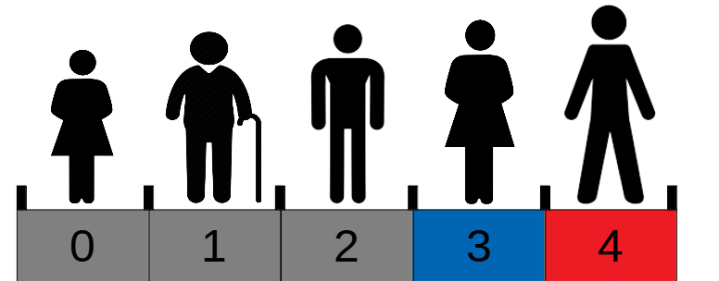
Algoritmo
Curso de Ciência da Computação - UFAL Arapiraca - Prof. Dr. Rodolfo Carneiro

Slide 32
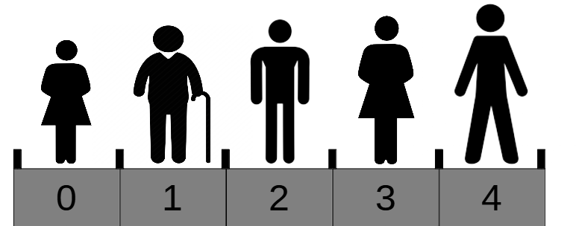
Algoritmo
Curso de Ciência da Computação - UFAL Arapiraca - Prof. Dr. Rodolfo Carneiro

Slide 33
Algoritmo
Um algoritmo é um conjunto de passos ou instruções para realizar a tarefa
Esse conjunto de instruções para resolver o problema é chamado algoritmo
É um procedimento, um processo, um conjunto de instruções para resolver o problema
Similar a receita de bolo
Curso de Ciência da Computação - UFAL Arapiraca - Prof. Dr. Rodolfo Carneiro

Slide 34
Algoritmo
Algoritmo de ordenação
para cada pessoa na lista:
procure a menor pessoa
coloque ela na i-ésima posição
Curso de Ciência da Computação - UFAL Arapiraca - Prof. Dr. Rodolfo Carneiro

Slide 35
Algoritmo
Novo problema: buscar uma palavra em um dicionário
Como resolver com algoritmos?
Curso de Ciência da Computação - UFAL Arapiraca - Prof. Dr. Rodolfo Carneiro

Slide 36
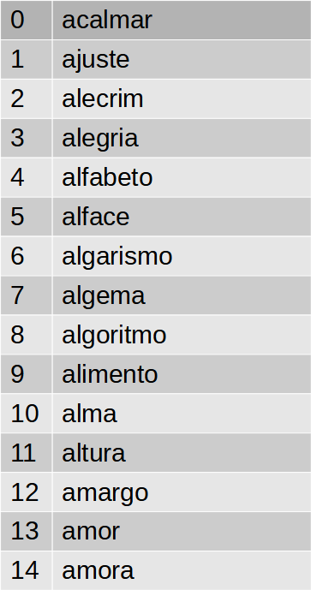
Algoritmo
buscar palavra “algoritmo”
projete a solução
Curso de Ciência da Computação - UFAL Arapiraca - Prof. Dr. Rodolfo Carneiro

Slide 37
Algoritmo
buscar palavra “algoritmo”
solução 1: verificar palavra por palavra
em sequência
Curso de Ciência da Computação - UFAL Arapiraca - Prof. Dr. Rodolfo Carneiro

Slide 38
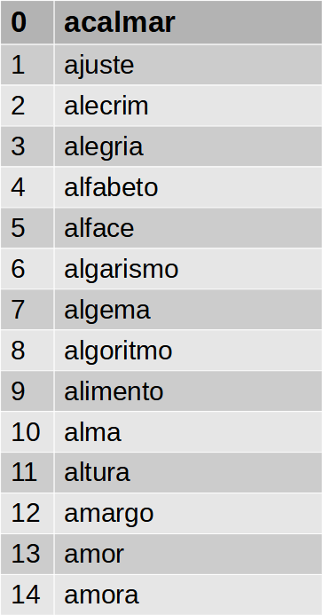
Algoritmo
buscar palavra “algoritmo”
algoritmo = acalmar?
não
Curso de Ciência da Computação - UFAL Arapiraca - Prof. Dr. Rodolfo Carneiro

Slide 39
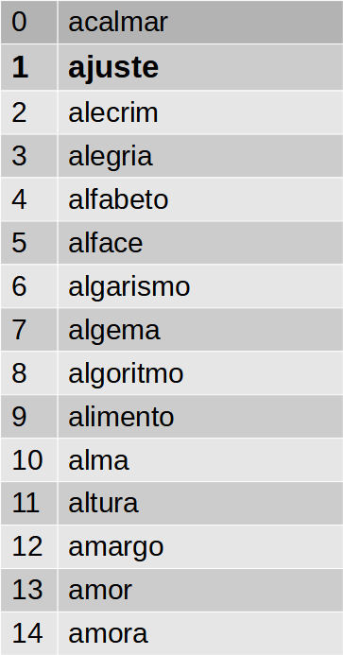
Algoritmo
buscar palavra “algoritmo”
algoritmo = ajuste?
não
Curso de Ciência da Computação - UFAL Arapiraca - Prof. Dr. Rodolfo Carneiro

Slide 40
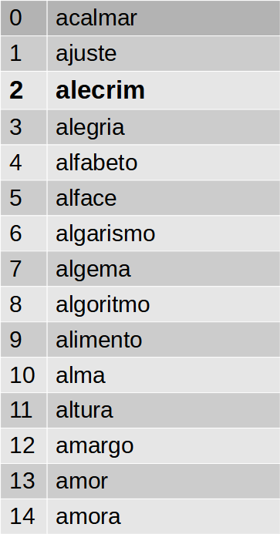
Algoritmo
buscar palavra “algoritmo”
algoritmo = alecrim?
não
Curso de Ciência da Computação - UFAL Arapiraca - Prof. Dr. Rodolfo Carneiro

Slide 41
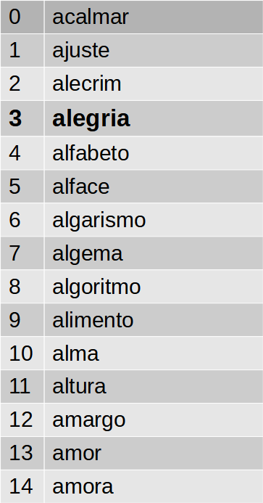
Algoritmo
buscar palavra “algoritmo”
algoritmo = alegria?
não
Curso de Ciência da Computação - UFAL Arapiraca - Prof. Dr. Rodolfo Carneiro

Slide 42
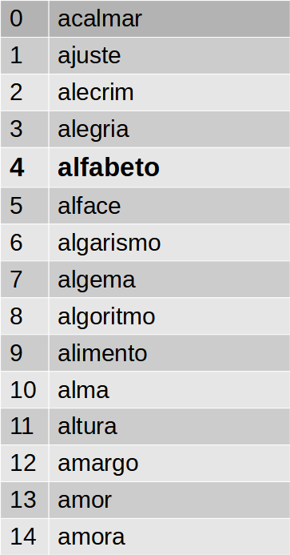
Algoritmo
buscar palavra “algoritmo”
algoritmo = alfabeto?
não
Curso de Ciência da Computação - UFAL Arapiraca - Prof. Dr. Rodolfo Carneiro

Slide 43
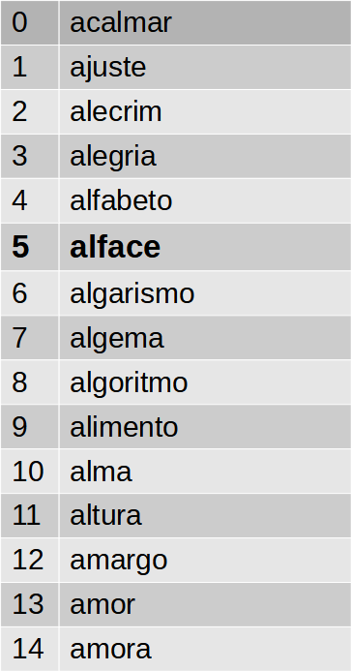
Algoritmo
buscar palavra “algoritmo”
algoritmo = alface?
não
Curso de Ciência da Computação - UFAL Arapiraca - Prof. Dr. Rodolfo Carneiro

Slide 44
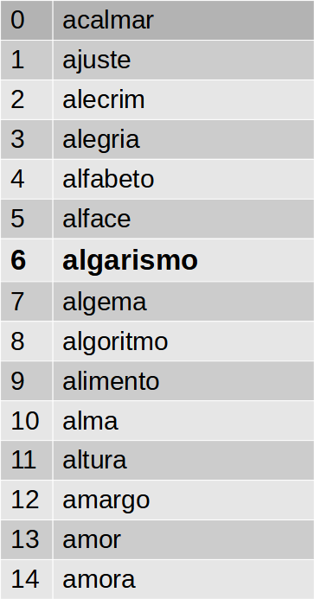
Algoritmo
buscar palavra “algoritmo”
algoritmo = algarismo?
não
Curso de Ciência da Computação - UFAL Arapiraca - Prof. Dr. Rodolfo Carneiro

Slide 45
Algoritmo
buscar palavra “algoritmo”
algoritmo = algarismo?
não
Curso de Ciência da Computação - UFAL Arapiraca - Prof. Dr. Rodolfo Carneiro

Slide 46
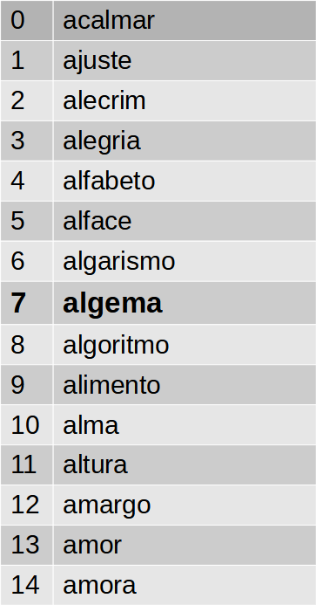
Algoritmo
buscar palavra “algoritmo”
algoritmo = algema?
não
Curso de Ciência da Computação - UFAL Arapiraca - Prof. Dr. Rodolfo Carneiro

Slide 47
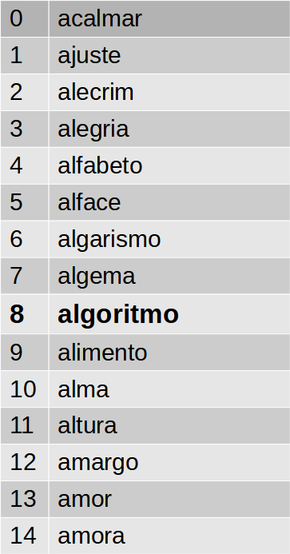
Algoritmo
buscar palavra “algoritmo”
algoritmo = algoritmo?
SIM!
Curso de Ciência da Computação - UFAL Arapiraca - Prof. Dr. Rodolfo Carneiro

Slide 48
Algoritmo
Algoritmo buscar palavra
enquanto ainda há palavras e não achou:
compare palavra buscada com palavra da lista
se palavra-chave igual a palavra da lista:
retorne a palavra
Curso de Ciência da Computação - UFAL Arapiraca - Prof. Dr. Rodolfo Carneiro

Slide 49
Algoritmo
Algoritmo buscar palavra
enquanto ainda há palavras e não achou:
compare palavra buscada com palavra da lista
se palavra-chave igual a palavra da lista:
retorne a palavra
se chegou ao final da lista:
retorne que palavra não existe
Curso de Ciência da Computação - UFAL Arapiraca - Prof. Dr. Rodolfo Carneiro

Slide 50
Algoritmo
Nem sempre existe apenas uma solução
Pode haver uma solução mais inteligente
Para este caso, existe outra solução?
Curso de Ciência da Computação - UFAL Arapiraca - Prof. Dr. Rodolfo Carneiro

Slide 51
Algoritmo
E se eu buscar sempre na metade da lista?
algoritmo = algema?
não
Curso de Ciência da Computação - UFAL Arapiraca - Prof. Dr. Rodolfo Carneiro

Slide 52
Algoritmo
E se eu buscar sempre na metade da lista?
algoritmo = algema?
não
mas fica antes ou depois?
Curso de Ciência da Computação - UFAL Arapiraca - Prof. Dr. Rodolfo Carneiro

Slide 53
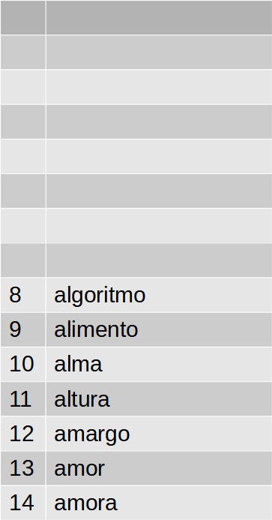
Algoritmo
E se eu buscar sempre na metade da lista?
algoritmo = algema?
não
mas fica antes ou depois?
depois!
Curso de Ciência da Computação - UFAL Arapiraca - Prof. Dr. Rodolfo Carneiro

Slide 54
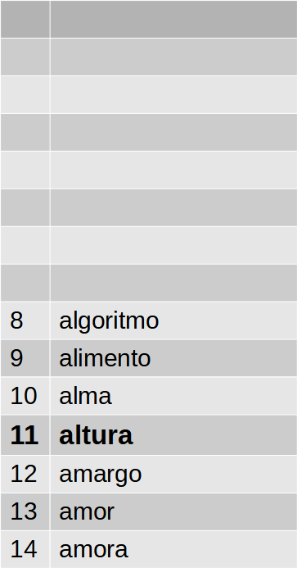
Algoritmo
E se eu buscar sempre na metade da lista?
algoritmo = altura?
não
mas fica antes ou depois?
Curso de Ciência da Computação - UFAL Arapiraca - Prof. Dr. Rodolfo Carneiro

Slide 55
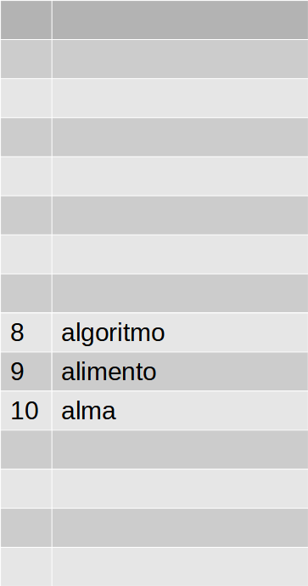
Algoritmo
E se eu buscar sempre na metade da lista?
algoritmo = altura?
não
mas fica antes ou depois?
antes!
Curso de Ciência da Computação - UFAL Arapiraca - Prof. Dr. Rodolfo Carneiro

Slide 56
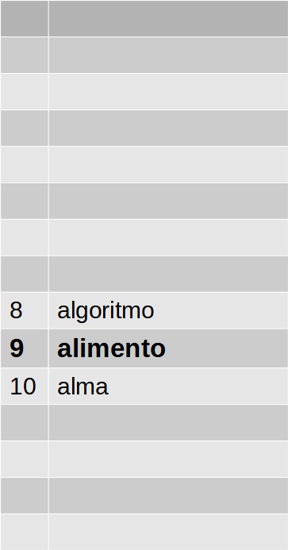
Algoritmo
E se eu buscar sempre na metade da lista?
algoritmo = alimento?
não
mas fica antes ou depois?
Curso de Ciência da Computação - UFAL Arapiraca - Prof. Dr. Rodolfo Carneiro

Slide 57
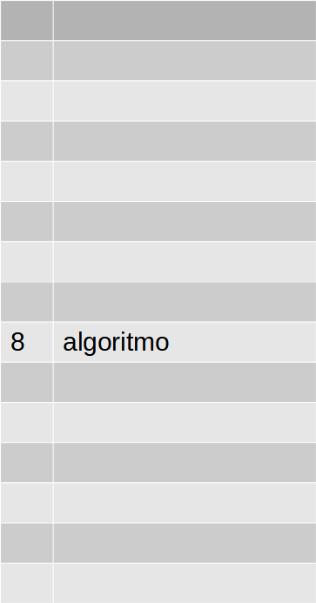
Algoritmo
E se eu buscar sempre na metade da lista?
algoritmo = alimento?
não
mas fica antes ou depois?
antes!
Curso de Ciência da Computação - UFAL Arapiraca - Prof. Dr. Rodolfo Carneiro

Slide 58
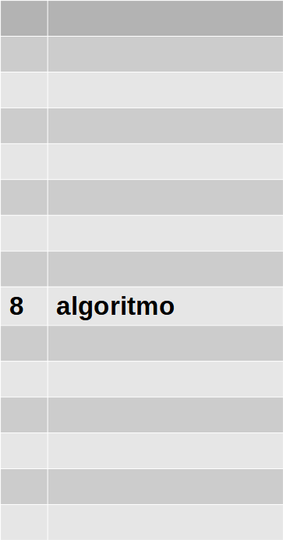
Algoritmo
E se eu buscar sempre na metade da lista?
algoritmo = algoritmo?
SIM
Curso de Ciência da Computação - UFAL Arapiraca - Prof. Dr. Rodolfo Carneiro

Slide 59
Algoritmo
Algoritmo buscar palavra
enquanto ainda há palavras e não achou:
se palavra-chave igual palavra no meio da lista:
retorne palavra
senão:
se palavra-chave antes:
exclua metade posterior da lista
senão:
exclua metade anterior da lista
Curso de Ciência da Computação - UFAL Arapiraca - Prof. Dr. Rodolfo Carneiro

Slide 60
Algoritmo
Quantas comparações cada solução realizou para encontrar a palavra?
Quem é mais rápido?
Curso de Ciência da Computação - UFAL Arapiraca - Prof. Dr. Rodolfo Carneiro

Slide 61
Algoritmo
Quantas comparações cada solução realizou para encontrar a palavra?
algoritmo 1: 8 comparações
algoritmo 2: 4 comparações
Quem é mais rápido?
no geral, o algoritmo 2
Curso de Ciência da Computação - UFAL Arapiraca - Prof. Dr. Rodolfo Carneiro

Slide 62
Algoritmo
Um bom programador não é aquele que saber resolver problemas, apenas
Mas que consegue resolver problemas com menos esforço (para o computador)
Basicamente, esta é a tarefa do programador
Interpreto o problema e suas restrições
Penso no algoritmo que resolve o problema
Codifico esta solução em uma linguagem de programação
Curso de Ciência da Computação - UFAL Arapiraca - Prof. Dr. Rodolfo Carneiro

Slide 63
Algoritmo
Como isso vira um software de verdade?
Um software é um conjunto de problemas resolvidos e codificados
Um sistema de caixa de supermercado precisa encontrar a soma dos itens comprados
O sistema do cinema precisa calcular o preço das entradas
O sistema acadêmico precisa decidir se você foi aprovado ou não
Curso de Ciência da Computação - UFAL Arapiraca - Prof. Dr. Rodolfo Carneiro

Slide 64
Algoritmo
Como isso vira um software de verdade?
A junção dos blocos de problemas resolvidos, codificados em uma linguagem de programação se torna software
Assunto para próximas aulas...
Curso de Ciência da Computação - UFAL Arapiraca - Prof. Dr. Rodolfo Carneiro

Slide 65
Algoritmos e Programação de Computadores
Aula 02 - Algoritmos
Prof. Dr. Rodolfo Carneiro Cavalcante
rodolfo.cavalcante@arapiraca.ufal.br
Curso de Ciência da Computação - UFAL Arapiraca - Prof. Dr. Rodolfo Carneiro

